Slide 1
Мои права и обязанности!
Подготовила ученица
8 «Б» класса
МБОУ СОШ № 6
г. Красный Сулин
Ростовской области
Котенко Ярослава
!
Подготовила ученица 8 «Б» класса
МБОУ СОШ № 6
Г. Красный Сулин
Котенко Ярослава Владимировна

Slide 2
Что такое право и обязанность?
Что такое право и обязанность?
Право — это совокупность общеобязательных правил поведе­ния, установленных или санкционированных государством. За их на­рушение применяются различные меры государственного воздей­ствия
Обязанность-правила, нормы поведения, которые должны соблюдаться, выполняться постоянно или в определённой ситуации всеми гражданами какой-либо страны.

Slide 3
Право на жизнь
Ст. 20 Конституции РФ
1. Каждый имеет право на жизнь.
2. Смертная казнь впредь до ее отмены может устанавливаться федеральным законом в качестве исключительной меры наказания за особо тяжкие преступления против жизни при предоставлении обвиняемому права на рассмотрение его дела судом с участием присяжных заседателей.

Slide 4
Я имею право на жизнь
Это право дано мне с рождения.
С первым вздохом и сердцебиением
Я имею право на жизнь!
Я живу и имею права
На любовь, на надежду и веру:
Не частями, а в полную меру
Я живу и имею права!

Slide 5
Право на воспитание в семье
Ст. 38 Конституции РФ
1. Материнство и детство, семья находятся под защитой государства.
2. Забота о детях, их воспитание - равное право и обязанность родителей.
3. Трудоспособные дети, достигшие 18 лет, должны заботиться о нетрудоспособных родителях.

Slide 6
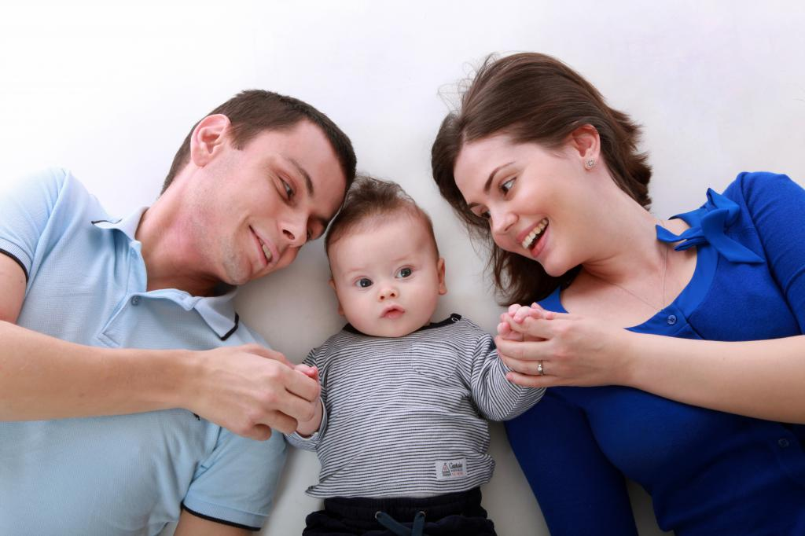
Имею право на семью!
Что бы жизнь честней была
Надо знать свои права.
И рассказывать с пеленок:
Право должен знать ребенок!
Право жить в семье своей,
И воспитываться в ней.
И в совместном проживании
Получать к себе внимание.

Slide 7
Право на образование
Ст. 43 Конституции РФ
1. Каждый имеет право на образование.
2. Гарантируются общедоступность и бесплатность дошкольного, основного общего и среднего профессионального образования в государственных или муниципальных образовательных учреждениях и на предприятиях.
3. Каждый вправе на конкурсной основе бесплатно получить высшее образование в государственном или муниципальном образовательном учреждении и на предприятии.
4. Основное общее образование обязательно. Родители или лица, их заменяющие, обеспечивают получение детьми основного общего образования.
5. Российская Федерация устанавливает федеральные государственные образовательные стандарты, поддерживает различные формы образования и самообразования
.

Slide 8
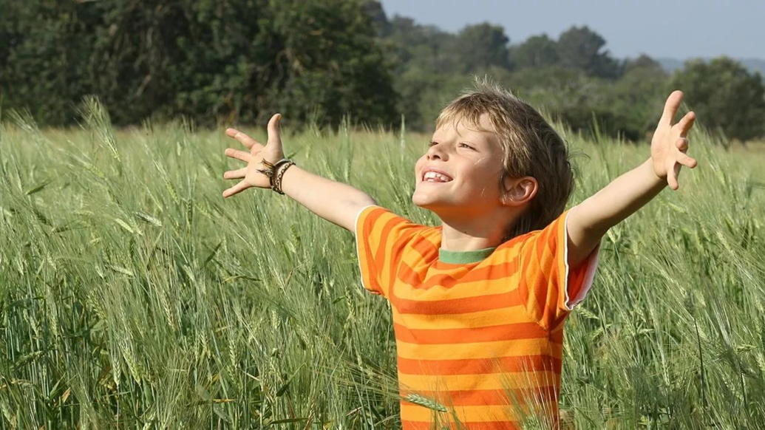
Право на свободу и на личную неприкосновенность
Ст. 22 Конституции РФ
1. Каждый имеет право на свободу и личную неприкосновенность.
2. Арест, заключение под стражу и содержание под стражей допускаются только по судебному решению. До судебного решения лицо не может быть подвергнуто задержанию на срок более 48 часов.

Slide 9
Право на жилище
Ст. 40 Конституции РФ
1. Каждый имеет право на жилище. Никто не может быть произвольно лишен жилища.
2. Органы государственной власти и органы местного самоуправления поощряют жилищное строительство, создают условия для осуществления права на жилище.
3. Малоимущим, иным указанным в законе гражданам, нуждающимся в жилище, оно предоставляется бесплатно или за доступную плату из государственных, муниципальных и других жилищных фондов в соответствии с установленными законом нормами
.

Slide 10
Право на медицинскую помощь и охрану здоровья
Ст. 41 Конституции РФ
1. Каждый имеет право на охрану здоровья и медицинскую помощь. Медицинская помощь в государственных и муниципальных учреждениях здравоохранения оказывается гражданам бесплатно за счет средств соответствующего бюджета, страховых взносов, других поступлений.
2. В Российской Федерации финансируются федеральные программы охраны и укрепления здоровья населения, принимаются меры по развитию государственной, муниципальной, частной систем здравоохранения, поощряется деятельность, способствующая укреплению здоровья человека, развитию физической культуры и спорта, экологическому и санитарно-эпидемиологическому благополучию.
3. Сокрытие должностными лицами фактов и обстоятельств, создающих угрозу для жизни и здоровья людей, влечет за собой ответственность в соответствии с федеральным законом.

Slide 11
Каждый гражданин обязан:
Соблюдать Конституцию РФ и законы
Платить законно установленные налоги и сборы
Сохранять природу и окружающую среду, бережно относиться к природным богатствам
Заботиться о сохранении исторического и культурного наследия, беречь памятники истории и культуры
Защита Отечества является долгом и обязанностью гражданина РФ
Основное общее образование обязательно. Родители или лица, их заменяющие, обеспечивают получение детьми основного общего образование

Slide 12
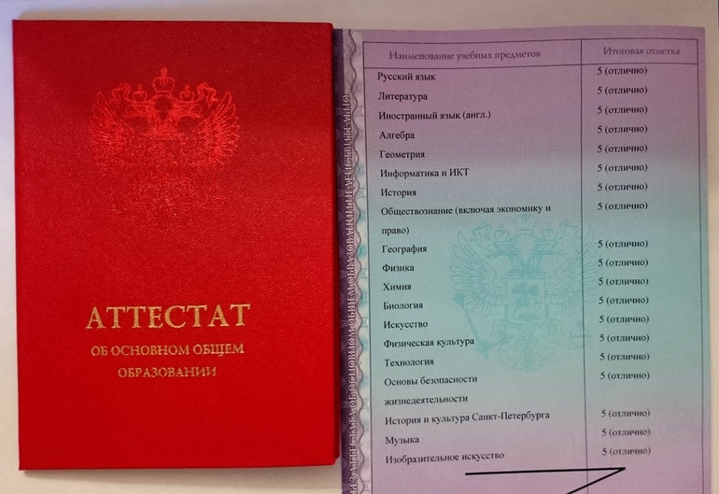
Мои обязанности сегодня:
Получить основное общее образование
Получить основное общее образование

Slide 13
Соблюдать устав школы
Соблюдать устав школы

Slide 14
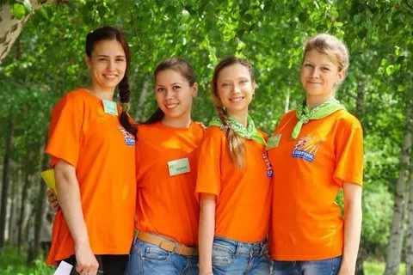
Сохранять природу и окружающую среду, бережно относиться к природным богатствам;
Заботиться о сохранении исторического и культурного наследия, беречь памятники истории и культуры;

Slide 15
Мы все свободны
И все имеем равные права. Возможностей так много, А жизнь у нас одна. Мы все равны, Перед судом, перед законом, Все подтверждаем это делом или словом.

